Slide 1
FRE 101
Chapitre préliminaire
Leçon 2

Slide 2
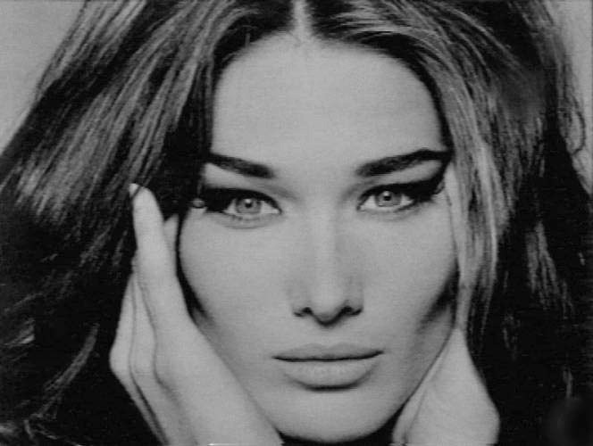
L’alphabet et Carla Bruni http://www.youtube.com/watch?v=SMsGSukA8RQ&feature=player_embedded
http://

Slide 3
Les articles définis et indéfinis
Le crayon
La chaise
L’affiche
Les livres
Un livre
Une chaise
Des étudiants

Slide 4
L’article défini
J’aime les chats! (I love cats!)
Il aime le football! (He loves soccer!)
C’est le prof. (It’s the prof.)
Voilà le livre. (Here’s the book.)

Slide 5
Qu’est-ce qu’il y a…..?
What is there/are there…..
Qu’est-ce qu’il y a dans une salle de classe?
Il y a …..un livre, un bureau, des chaises, des tables, etc.

Slide 7
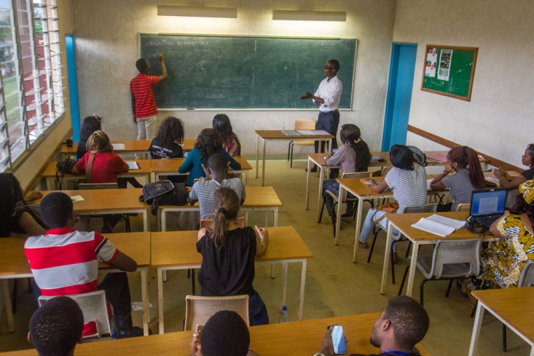
Qu’est-ce qu’il n’y a pas?

Slide 8
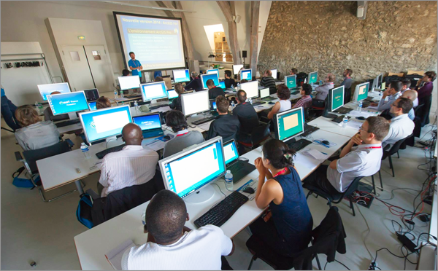
Qu’est-ce qu’il y a? Qu’est-ce qu’il n’y a pas?

Slide 9
Les articles au pluriel
Le livre---→ les livres
Le bureau---→ les bureaux
La chaise--- → les chaises
Un cahier---→ des cahiers
Une affiche---→ des affiches
Une porte---→ des portes

Slide 10
Le prof dit en classe:
Écoutez bien, s’il vous plaît!
Regardez le tableau!
Levez-vous!/Asseyez-vous!
Allez au tableau!
Allez à la porte!
Ouvrez la fenêtre!
Fermez le livre!
Montrez-moi votre livre!
Donnez-moi le livre!
Montrez Paris sur la carte!
Ne parlez pas anglais!
Prenez un stylo!
Écrivez votre nom et votre prénom!
Lisez les mots au tableau!
Effacez le tableau!
Répondez en français!
Rendez-moi les devoirs!

Slide 11
Les étudiants répondent…
Pardon? Je ne comprends pas.
Répétez, s’il vous plaît!
Parlez plus fort!
Comment dit-on “board” en français?

